Slide 1


Justificativa
Conclusão
Fluxogramas
Objetivos

Slide 2
Justificativa
Conclusão
FLUXOGRAMAS
Fluxogramas
Objetivos

Slide 3
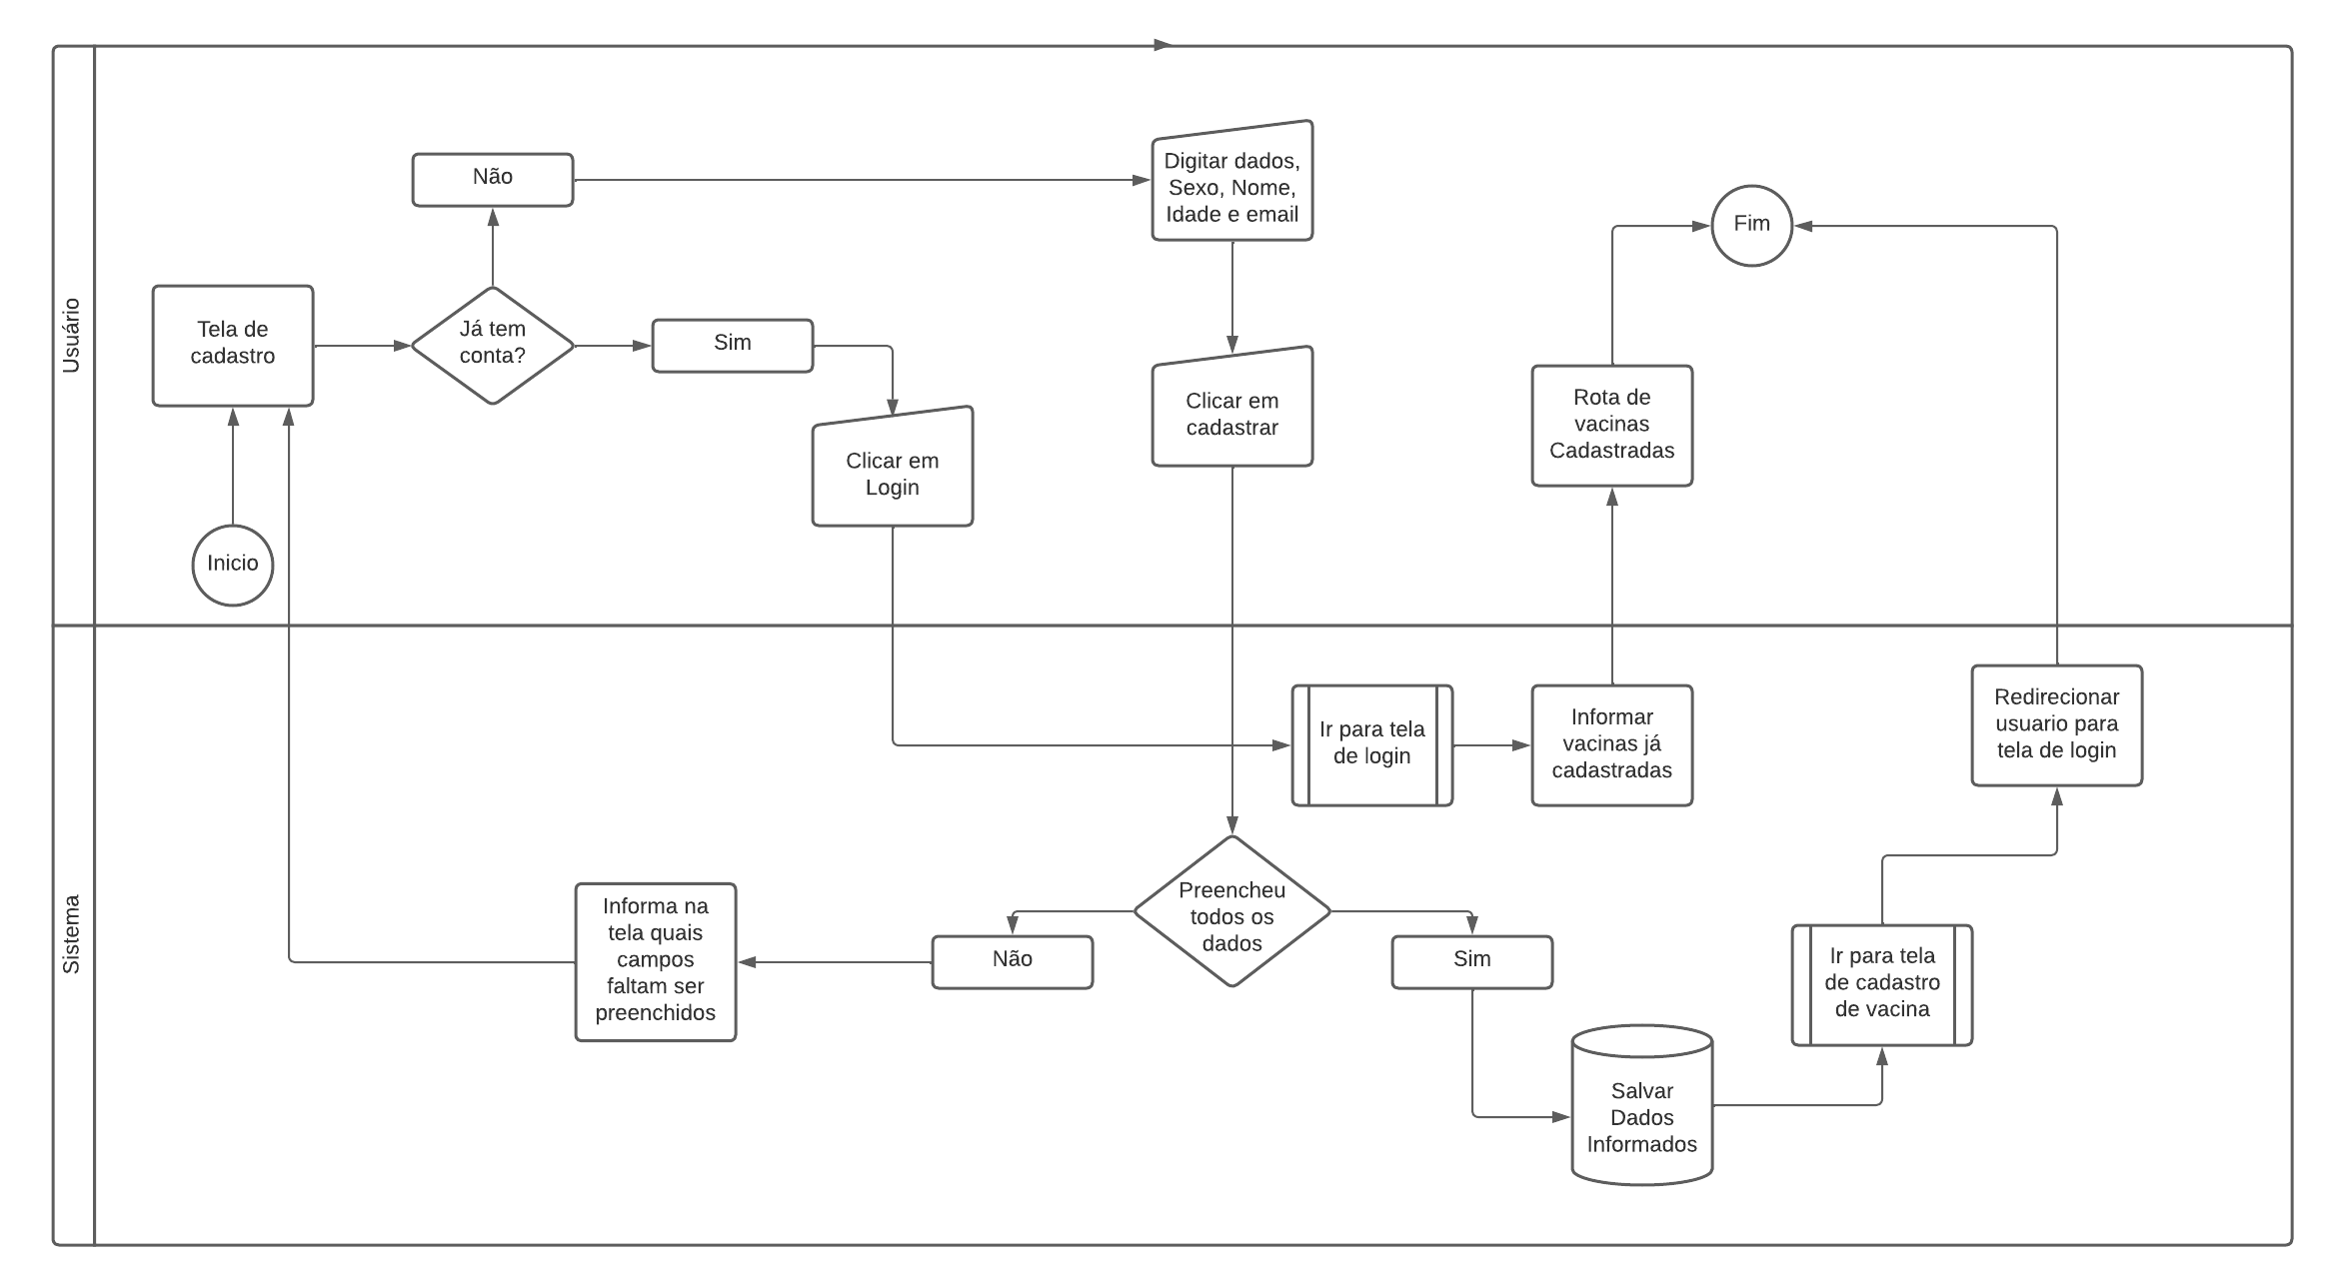
FLUXOGRAMA - TELA DE CADASTRO

Slide 4
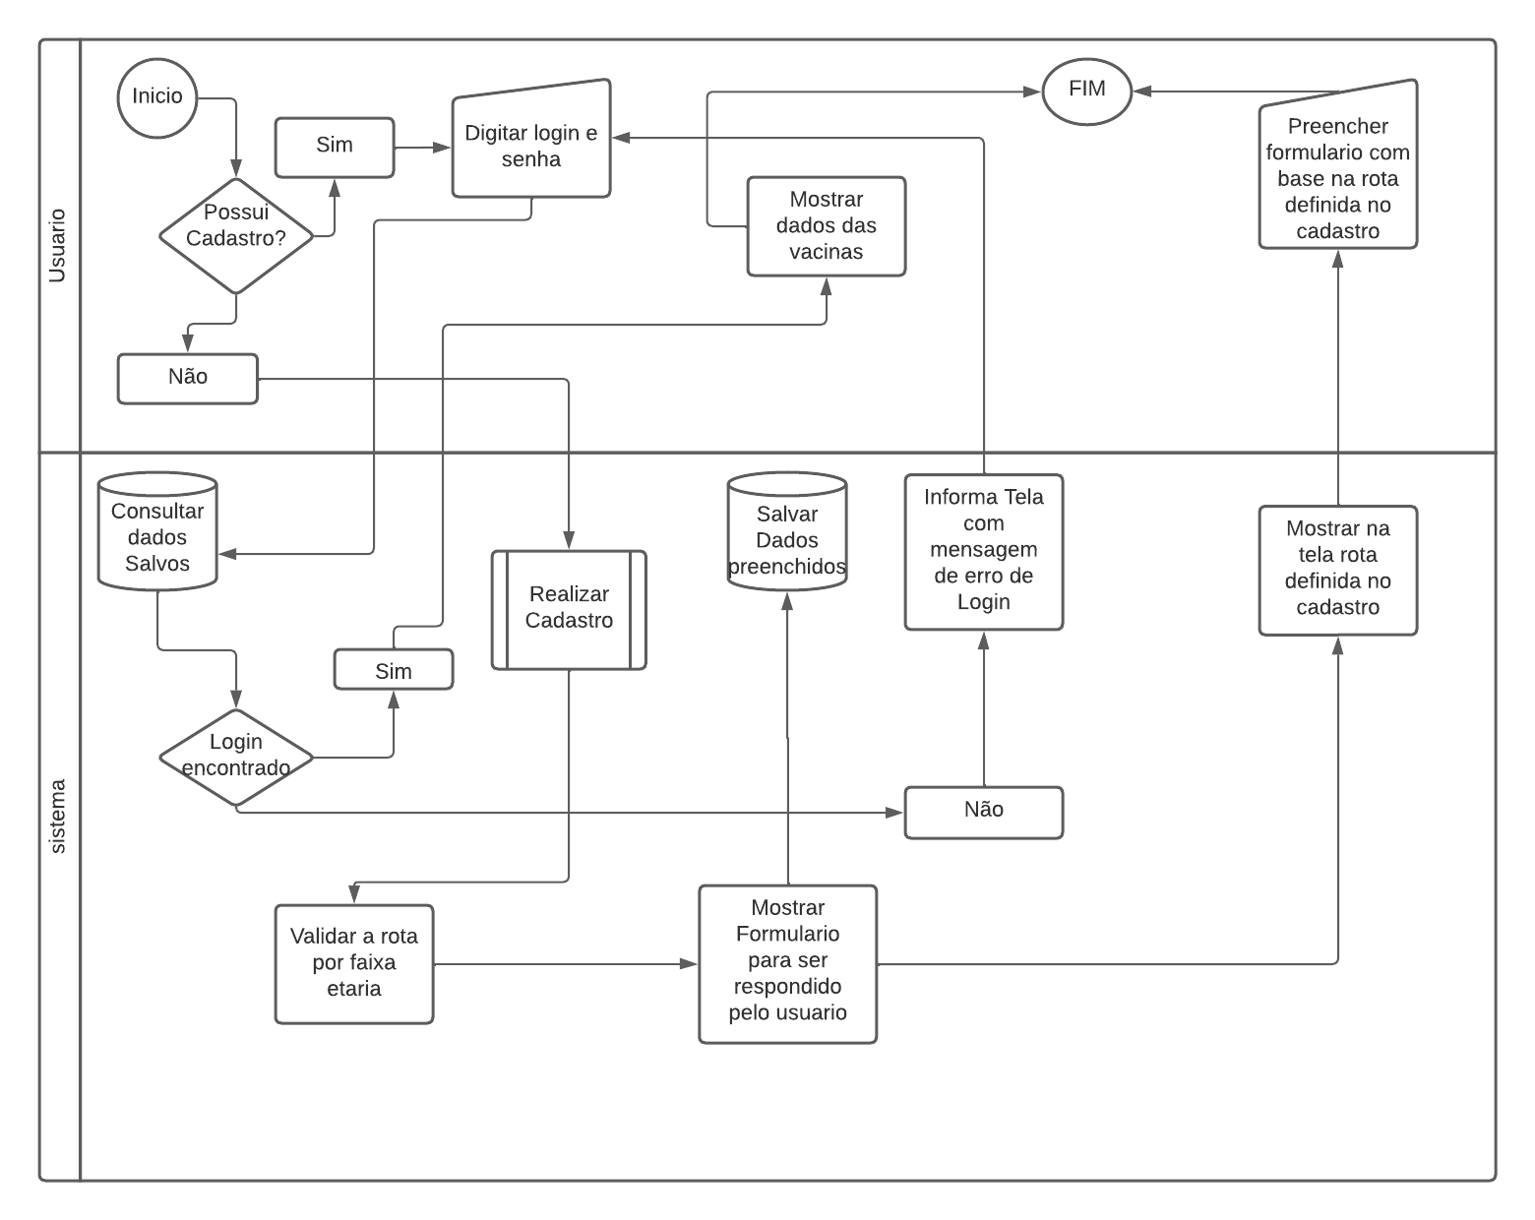
FLUXOGRAMA - TELA DE LOGIN

Slide 5
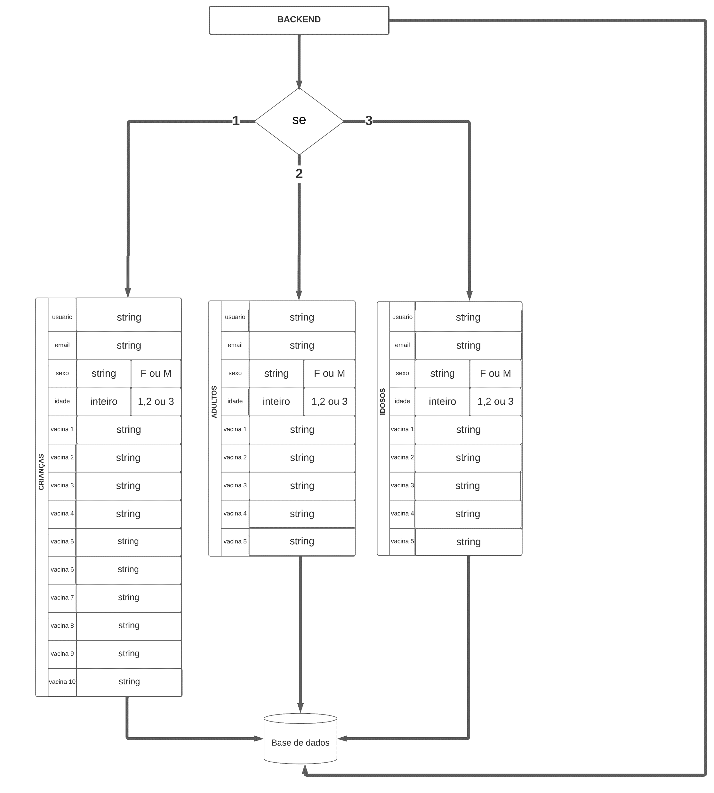
FLUXOGRAMA – BANCO DE DADOS

Slide 6
Objetivos
O objetivo do sistema é transformar os dados da carteira de vacinação convencional de papel, em um sistema digital para guardar informações do usuário e suas vacinas já tomadas.
Justificativa
Conclusão
Objetivos
Fluxogramas

Slide 7
Justificativa
O sistema atende a sua finalidade proposta inicialmente nos requisitos do sistema, podendo ser desenvolvidos mais atrativos em uma atualização futura como: busca por postos de vacinação mais próximos e avisos para tomar vacinas de campanhas do governo; para vacinas por idade; casos de doses de reforços e novas vacinas, todas com estes avisos podendo ser por notificações via e-mail e SMS.
Justificativa
Conclusão
Objetivos
Fluxogramas

Slide 8
Conclusão
Conclusão

Slide 9
Justificativa
Fluxogramas
Conclusão
Objetivos
Vacinem-se

